Slide 1
第24讲 风险管理与次贷危机
徐高 博士
2019年5月27日

Slide 2
24.1 引言
金融的核心就是对风险的处理
专门一讲课来讨论风险管理的原因
风险管理本身是金融活动的一个重要组成部分——对金融机构来说，风险管理甚至可以说是最重要的问题
对风险管理的讨论可以让我们对风险有更加直观，更加贴近真实世界的理解
微观层面的风险
市场风险：市场变化（如资产价格涨跌、利率升降、流动性变化等）带来的风险
信用风险：购买的资产或是交易的对手违约带来的风险
操作风险
广义：除市场风险和信用风险之外的所有风险
狭义：由业务操作而带来的风险（如交易时下错单、记账时记错数等）
宏观层面的风险：次贷危机……

Slide 3
24.2 微观层面的风险管理 从希腊字母到风险价值度（VaR）
金融机构的内部部门分类
前台（front office）：直接面对客户和市场的经营部门，其活动围绕服务客户和市场交易展开
中台（middle office）：为前台部门提供管理和指导，并进行风险控制的部门，包括计划财务部、风险控制部、法律合规部、人力资源部等部门
后台（back office）：业务和交易的处理和支持部门，包括信息技术、会计等支持型的部门
金融机构管理市场风险的两个层次
位居前台的交易员通过各种对冲手段来控制单一风险
希腊字母是最重要工具
不同交易员建立起来的头寸之间可能有复杂的相互关系，即使所有交易员都管理好自己那一块的风险，总体头寸可能还是会有不低的风险度
中台管理人员将所有交易员的风险暴露汇总，测算机构的整体风险状况，检验其是否可以接受
风险价值度（value at risk，简称VaR）是最重要工具

Slide 4
24.2 微观层面的风险管理 VaR的定义
VaR说的是从现在到未来时长为T的时间段里，机构有X%的把握其损失不会大于V——V就是风险价值度
VaR是时间展望期长度（T）与置信度（X%）的函数
例子：假设一个1年期的项目最终回报在-5亿与15亿元之间均匀分布。那么，其损失大于4亿元（支付小于-4亿元）的概率就为5%——在1年期里，这个项目在95%置信度下的VaR为4亿元（在95%的概率下损失不会超过4亿元）

Slide 5
24.2 微观层面的风险管理 VaR的计算
给定置信度，回报波动率越大，VaR值越大（风险更高）
虚线的这个密度函数波动标准差更小，所以在同样的置信度下，虚线这个密度函数对应的VaR（V'）更小
计算VaR需要知道不同资产回报之间的相关性
广泛使用连接函数（Copula函数）来简化估计不同资产组成的总组合回报的多元分布函数（附录24.A）
历史模拟法：用过去的历史数据来估计市场各个变量的联合分布状况
模型构建法：对市场变量的联合分布状况构建模型，计算在一定的假设前提下（反映了对市场未来走势的预判）机构的VaR——不太常用

Slide 6
24.2 微观层面的风险管理 信用风险
信用风险是来自机构持有的资产、或是机构交易对手违约带来的风险
信用评级（credit rating）——管理资产信用风险的主要方式
对资产进行信用评级并按照评级的结果来构建交易策略——决定是否可以买入，买入多少，以及买入时要求多高的风险溢价等
信用评级公司依据资产的各方面情况来综合评估资产违约的风险，并形成从信用评级到违约概率的对应

Slide 7
24.2 微观层面的风险管理 全球评级迁徙率：2012-2013年

Slide 8
24.2 微观层面的风险管理 信用风险（续）
信用评级公司商业模式的弊端
债券发行者向评级公司付费，要求评级公司来给自己发行的债券出具评级报告，从而增加投资者对自己公司债券的接受度
评级公司在相互竞争时，有动力通过给债券评出更高评级来吸引发行人，从而提升自己的收入和利润——这会影响到评级公司的客观性
次贷危机前评级公司给很多按揭贷款打包而成的衍生品给出了最好的AAA评级，被广泛诟病
从价格中估计出来的违约概率是风险中性世界下的违约概率，而非真实世界中的违约概率——信用风险需要评级机构来给给出，而不能直接依靠价格信号（附录24.B）
对手风险（counterparty risk）：交易对手违约的风险
在没有中心机构来确保所有交易履约的双边清算市场中，有可能产生对手风险
对手风险的普遍蔓延会让市场交易大幅萎缩
2016年4季度的国海证券“萝卜章”事件（专题框24-1）

Slide 9
24.2 微观层面的风险管理 操作风险
操作风险涵盖范围很广
广义地来说，操作风险是除市场风险和信用风险之外的所有其他风险——因此有人把操作风险叫做剩余风险（residual risk）
巴塞尔银行监管委员会将银行操作风险分为7大类
内部欺诈（internal fraud）：如内部员工盗窃、交易报告做假、内部人交易（insider trading）等。
外部欺诈（external fraud）：如遭受抢劫、支票连续透支、IT系统被黑等。
雇员行为以及工作场所的安全性：如员工对公司提起的索赔，客户在公司场所出现安全性事件向公司提起的索赔。
客户、产品及业务活动：指因为公司的疏忽而没有尽到对客户的责任，或者使用了不当的产品或业务。比如违反诚信、洗钱、账户的不合法交易等。
对有形资产的破坏：如自然灾害、火灾及人为造成的对有形资产的破坏。
业务中断及系统故障：如IT系统软硬件的失效、通信故障等。
交易执行交付及过程管理：包括与交易对手的交易过程中出现的问题及争议。如交易指令输入错误、交易法律文本不完整、与交易对手的争端等
2016年8月16日光大证券“乌龙指”事件（专题框24-2）

Slide 10
24.3 次贷危机 宏观金融风险管理与次贷危机
宏观风险管理并非微观风险管理的简单加总
风险在不同机构间可能有复杂的传染路径
有可能发生的是，尽管微观风险管理似乎到位了，宏观层面却还是爆发比较严重的危机
目前金融监管的发展趋势是在继续做好微观审慎管理的基础上，愈发强调宏观审慎的重要性
次贷危机（Subprime Crisis）爆发的背景
分全球失衡格局下全球贸易顺差国源源不断地给美国提供的资本供给
美国国内的房地产泡沫
美国金融市场对房屋按揭贷款的过度证券化

Slide 11
24.3 次贷危机 全球失衡
数据来源：IMF

Slide 12
24.3 次贷危机 全球失衡背后是资本从中国向美国的流动
中国的顺差大部分借给了美国
美国的逆差对应其国内杠杆率的上升
资料来源：Wind，CEIC

Slide 13
24.3 次贷危机 次贷危机前美联储极低的利率水平明显推升了房价
数据来源：CEIC

Slide 14
24.3 次贷危机 美国房地产贷款占GDP比例在次贷危机前快速上升
数据来源：CEIC

Slide 15
24.3 次贷危机 资产支持证券（ABS）的创造
ABS释放了银行的资本，提升了银行的杠杆率（因而提升了银行利润）并将非流动资产转化为了流动资产。银行因而有动力进行资产证券化

Slide 16
24.3 次贷危机 从ABS到CDO（担保债务凭证）
单纯的ABS面临两种风险，投资者接受度不高
利率风险
利率上升时，固定收益证券的价值下降（久期风险）
利率降低时，按揭贷款方有动力提前还款；而利率升高时，按揭贷款方又会寻求延长贷款期限（凸性风险）
信用风险
需要对ABS进行结构化分层（tranching）处理，以提升其吸引力
可以分为多层；最简单情况下分为：优先层（Senior Tranche）、中间层（Mezzanine Tranche）、股本层（Equity Tranche）
不同层有不同的优先级、不同的评级、不同的到期日、不同的风险特性
大部分（超过一半）会被划入AAA的优先级
资产池中各个资产的相关性是分层处理是否能分离风险的关键

Slide 17
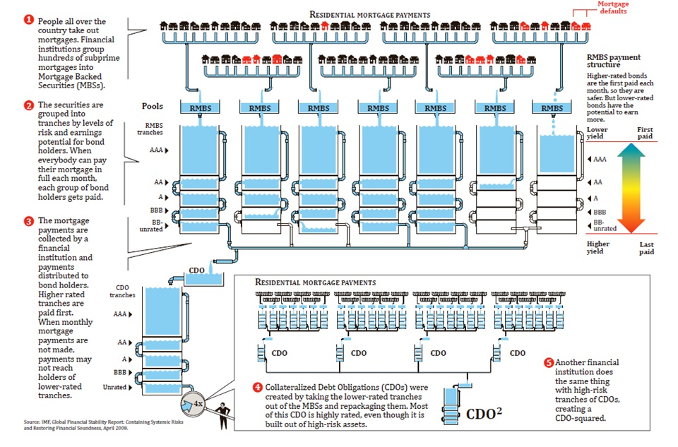
24.3 次贷危机 CDO（CDO²、 CDO³ …）的构造

Slide 18
24.3 次贷危机 信用违约互换（Credit Default Swap, CDS）
CDS合约的买方同意向卖方定期支付一个固定的利息，以换取当某一参照实体（reference entity）发生违约时，CDS卖方向买方支付的赔偿
参照实体通常是企业或政府，并非是CDS合约双方的一方
CDS是一种特殊的保险，投保CDS的人不需要拥有对应的资产
通常的保险就像你自己给自己家的房子投保火灾险
CDS就像你给你邻居家的房子投保火灾险（自然你会希望邻居家房子着火）
CDS的卖方复制了参照实体的现金流
参照实体为次贷的CDS可被视为是次贷，从而可被用来构造合成CDO

Slide 19
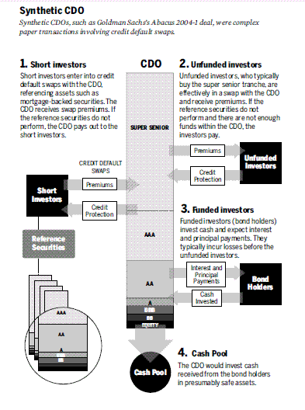
24.3 次贷危机 合成CDO（Synthetic CDO）
当低评级资产的数量不够用来构造CDO时，金融机构开始用CDS来构造合成CDO
标的资产（按揭贷款）的CDS空头与标的资产的现金流相同
优先层的投资者实际上是CDS多头的对手方
次贷危机前，高盛建立了CDS的大规模多头头寸，实际上在与优先层投资者（也是高盛的客户）对赌
资料来源：National Commission on the Causes of the Financial and Economic Crisis in the United States - Final Report of the National Commission on the Causes of the Financial and Economic Crisis in the United States, p.144 figure 8.2.

Slide 20
24.3 次贷危机 资产证券化中的利益冲突
资产证券化中的利益冲突
借款者（borrower）：意在获取贷款
银行（lender）：意在证券化贷款，从而将贷款移出其资产负债表，并获取手续费
投资银行：意在获取证券化过程中的手续费
评级机构：意在获取评级费用
机构投资者：意在获取更高的收益
最终的投资者（个人）：信任证券化链条上的各方做好了风险控制的工作，并谨慎投资
资产证券化加大了金融风险
它降低了贷款发放的标准：银行作为贷款的发放者，由于不再持有整个贷款的生命周期，因而做好尽职调查（due diligence）的动力下降，贷款发放标准下降
金融产品的复杂度上升、透明度和标准化程度下降
投资者对外部评级机构过度依赖，而后者又面临利益冲突
对流动性风险和期限错配风险的误判

Slide 21
24.3 次贷危机 当危机来临……
合成CDO的大量应用，导致规模有限的次贷按揭贷款（subprime mortgage loan）的违约在金融市场中造成了数倍于其规模的损失
复杂金融产品结构带来的信息不对称让市场陷入了“柠檬市场”的困境，对手风险（counterparty risk）弥漫令市场交易陷入停滞
CDS的主要卖出方（如AIG）陷入破产困境，进一步加重市场的紧张情绪
金融市场呈现整体坍塌（meltdown）的局面
货币市场出现类银行挤兑的危机，依靠政府信用覆盖方能缓解危机

Slide 22
24.3 次贷危机 教训
将次贷危机的爆发完全归咎于金融市场是不公允的；但次贷危机前衍生品市场的过度发展，无疑对危机前资产价格的膨胀起到了推波助澜的作用，并放大了危机造成的伤害
金融衍生品的支持方
“What we have found over the years in the marketplace is that derivatives have been an extraordinarily useful vehicle to transfer risk from those who shouldn’t be taking it to those who are willing to and are capable of doing so … We think it would be a mistake to more deeply regulate the contracts …Not only have individual financial institutions become less vulnerable to shocks from underlying risk factors, but also the financial system as a whole has become more resilient.” ——Greenspan 2003
金融衍生品的怀疑方
Derivatives are financial weapons of mass destruction carrying dangers that, while now latent, are potentially lethal. —— Warren Buffett 2002
We don’t really understand how they work. —— G. Soros

